Slide 1
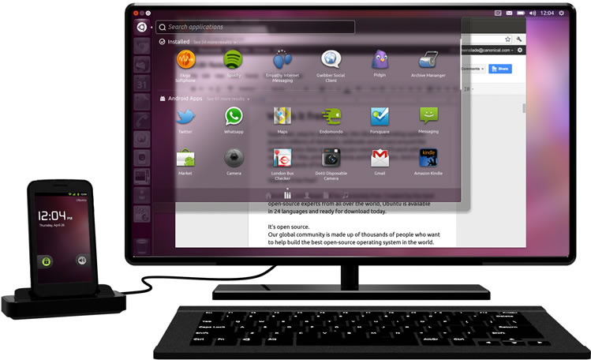
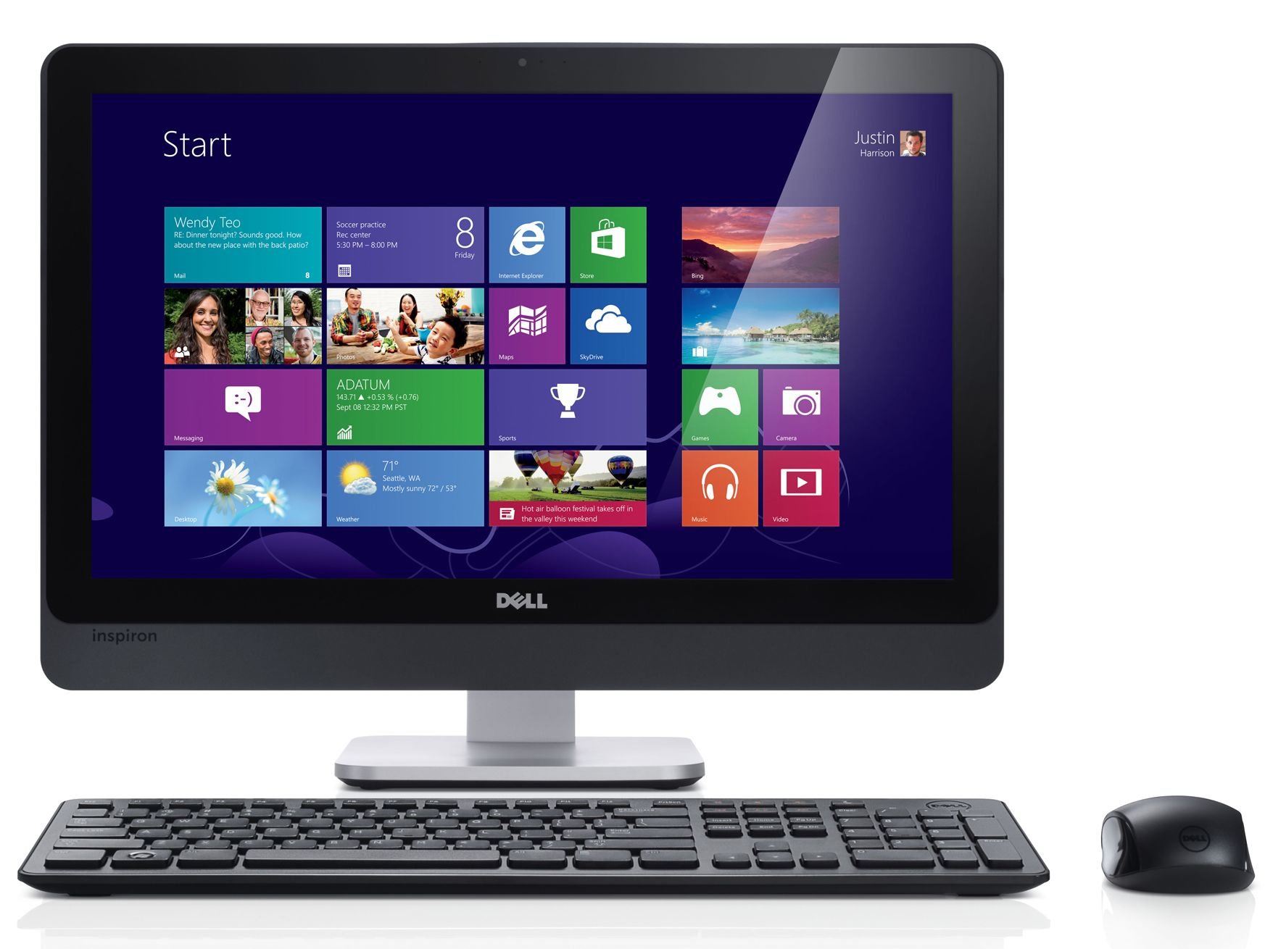
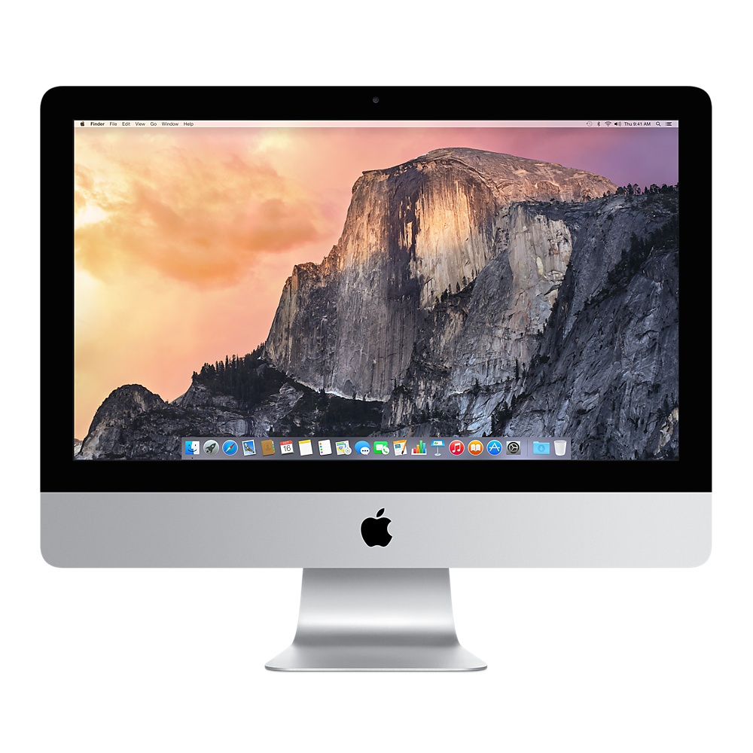
Microsoft Windows
Os le plus répandu dans les entreprises et chez les particuliers.
Avantage: Donc plus de logiciels (+1 pour chaque équipement) Inconvénient: Du donc le plus exposé (Effet des virus +1)
Ubuntu
Une des distributions de linux les plus populaires. Basé sur le noyau UNIX. Open source
Avantage: Communauté open-source: A partir du niv3, à chaque tour peut imposer le soutien d’un autre joueur Inconvénient: Compatibilité avec les outils restreinte:
-1 objet
Microsoft Windows
Os le plus répandu dans les entreprises et chez les particuliers.
Avantage: Donc plus de logiciels (+1 pour chaque équipement) Inconvénient: Du donc le plus exposé (Effet des virus +1)
Ubuntu
Une des distributions de linux les plus populaires. Basé sur le noyau UNIX. Open source
Avantage: Communauté open-source: A partir du niv3, à chaque tour peut imposer le soutien d’un autre joueur Inconvénient: Compatibilité avec les outils restreinte:
-1 objet
Carte d’OS
Carte d’OS
Carte d’OS
Carte d’OS
Mac OS X
L’Os propriétaire d’Apple pour ses ordinateurs. Basé sur le noyau UNIX
Avantage:Noyau UNIX donc mieux protégé (+1 face au virus supérieur au niv3) Inconvénient: Produit relativement cher (-1 récompense face au virus supérieurs au niv3
Mac OS X
L’Os propriétaire d’Apple pour ses ordinateurs. Basé sur le noyau UNIX
Avantage:Noyau UNIX donc mieux protégé (+1 face au virus supérieur au niv3) Inconvénient: Produit relativement cher (-1 récompense face au virus supérieurs au niv3
Microsoft Windows
Os le plus répandu dans les entreprises et chez les particuliers.
Avantage: Donc plus de logiciels (+1 pour chaque équipement) Inconvénient: Du donc le plus exposé (Effet des virus +1)
Ubuntu
Une des distributions de linux les plus populaires. Basé sur le noyau UNIX. Open source
Avantage: Communauté open-source: A partir du niv3, à chaque tour peut imposer le soutien d’un autre joueur Inconvénient: Compatibilité avec les outils restreinte:
-1 objet
Carte d’OS
Carte d’OS
Carte d’OS
Carte d’OS

Slide 2
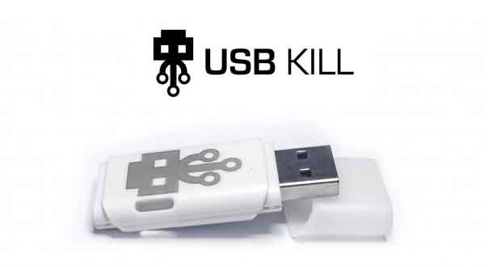
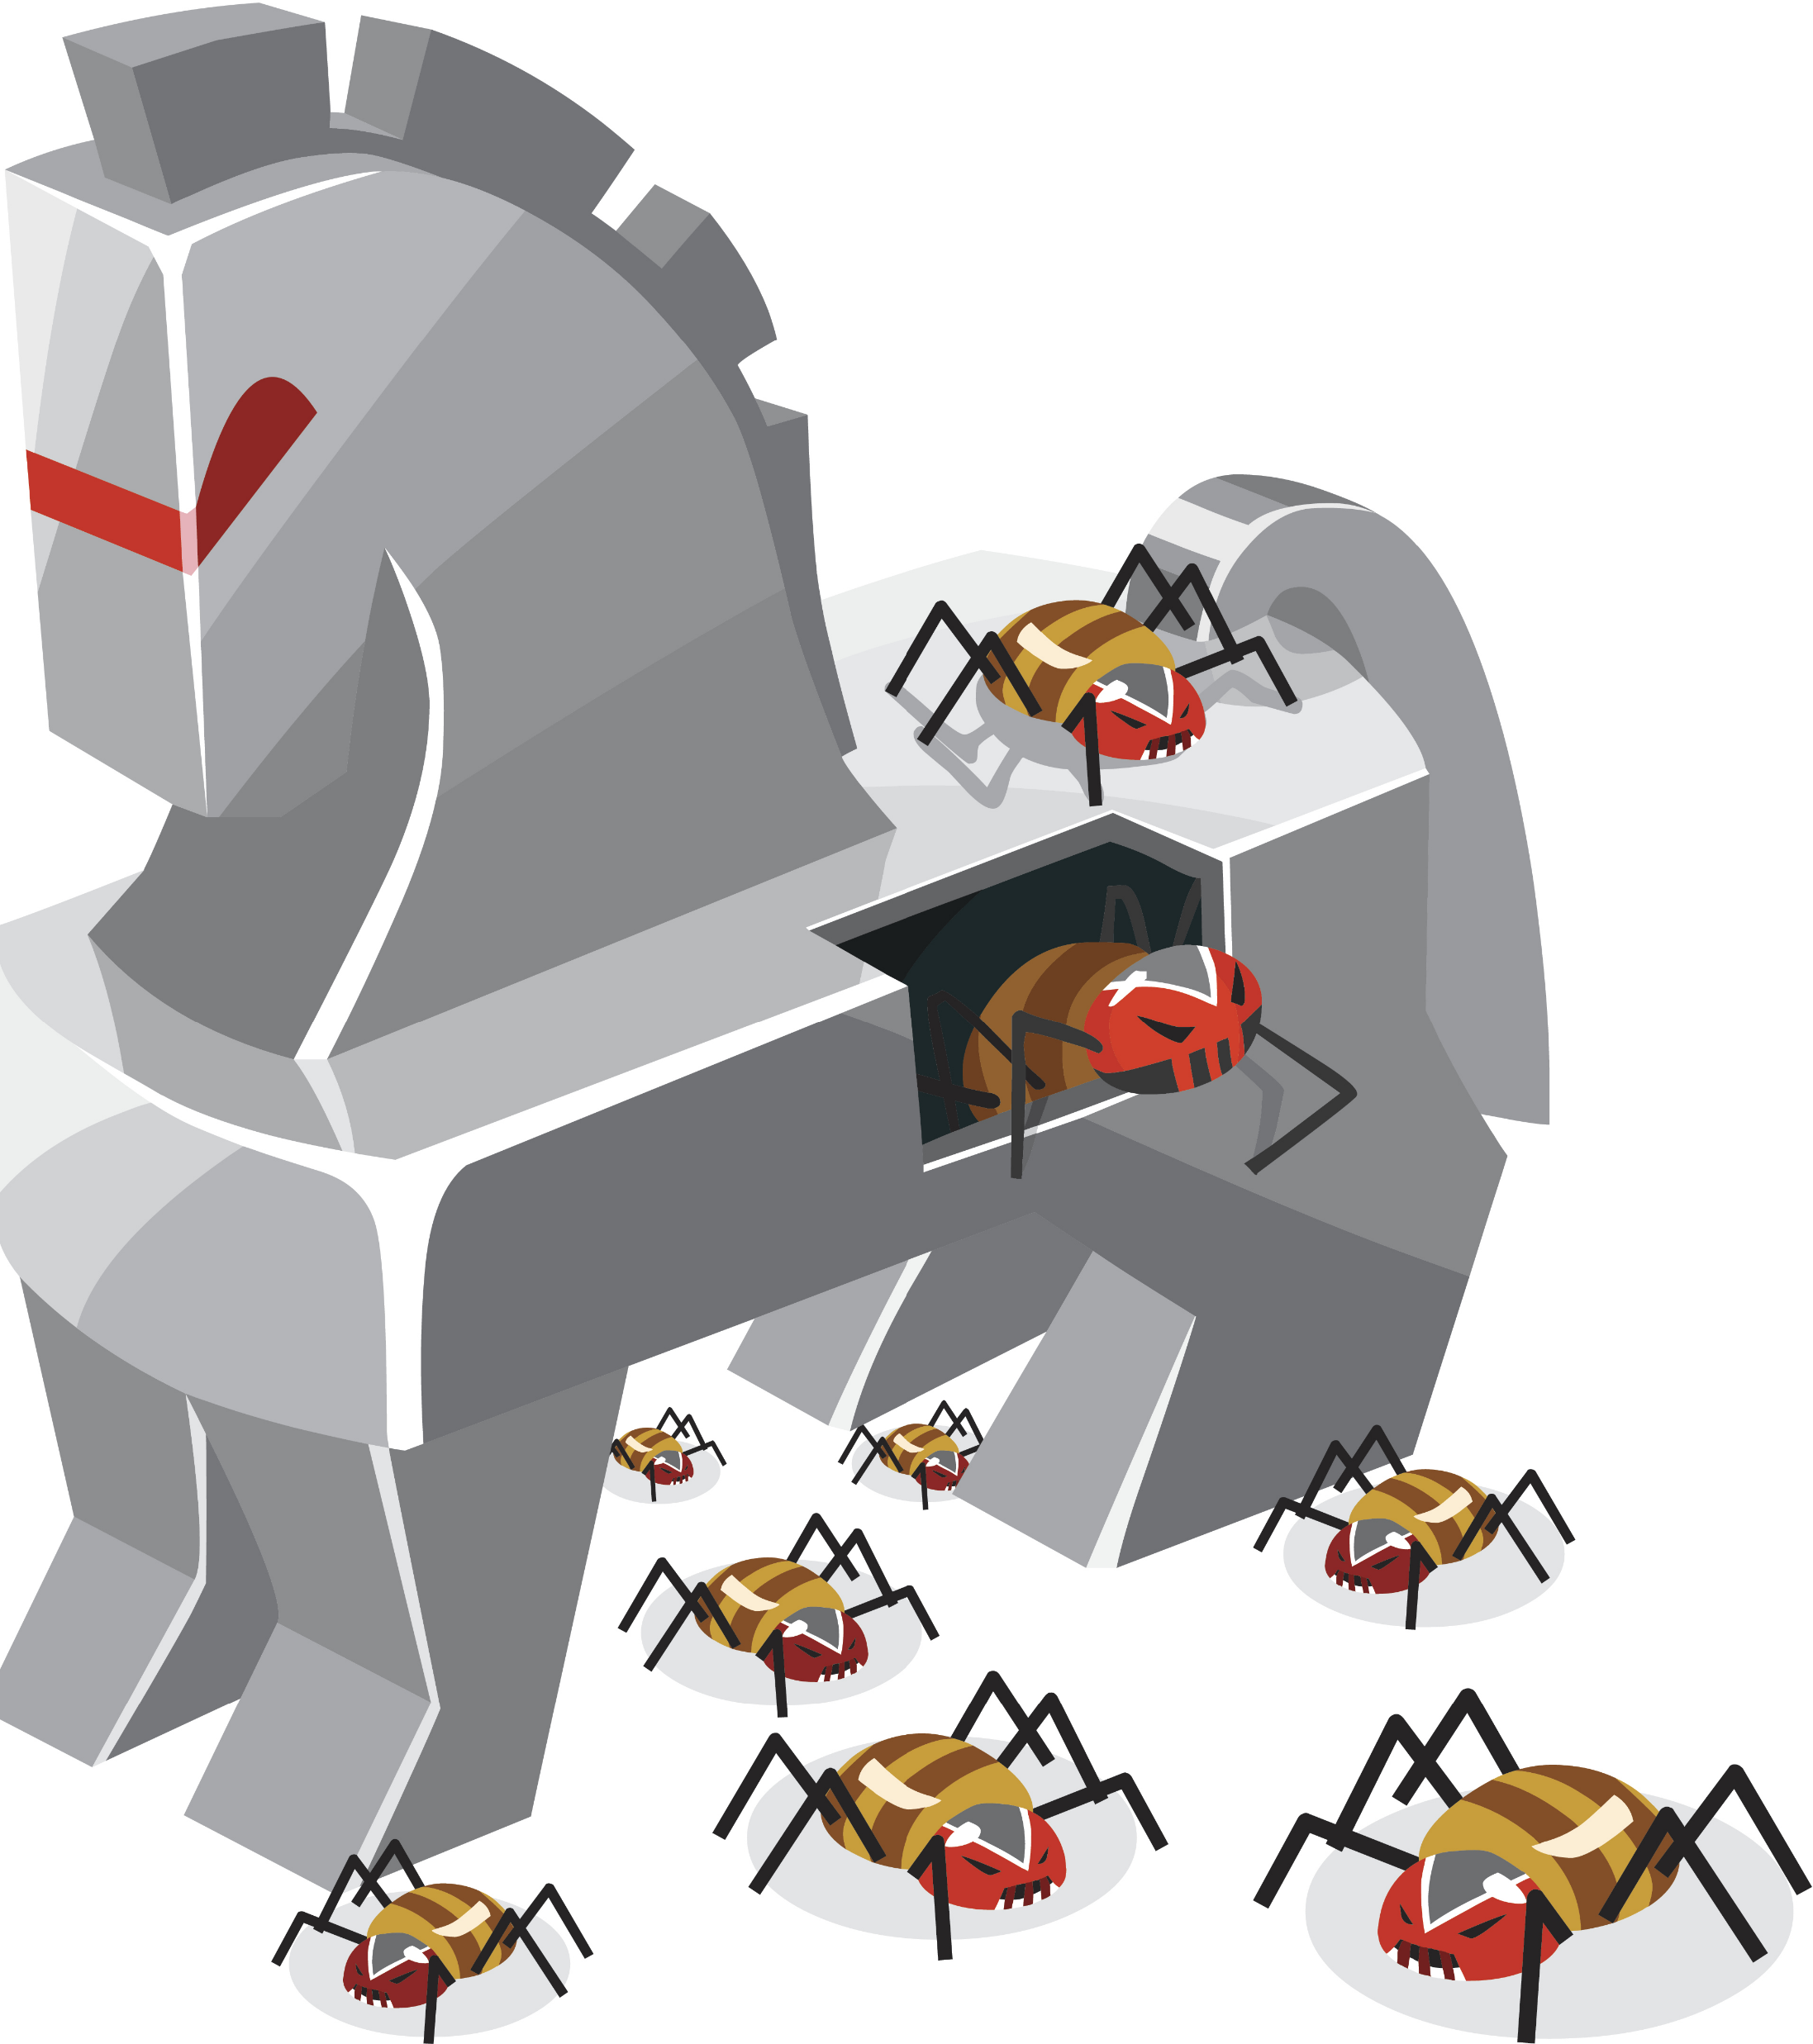
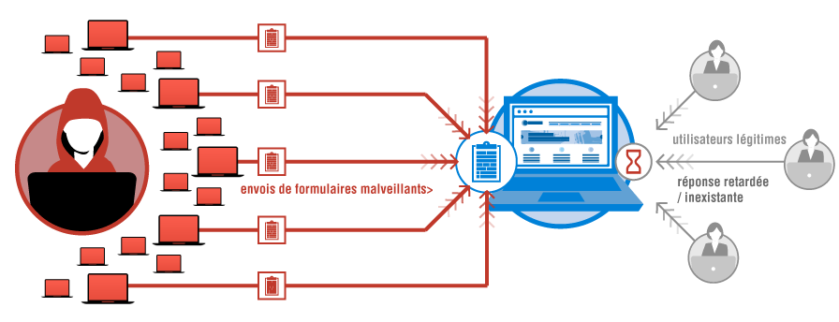
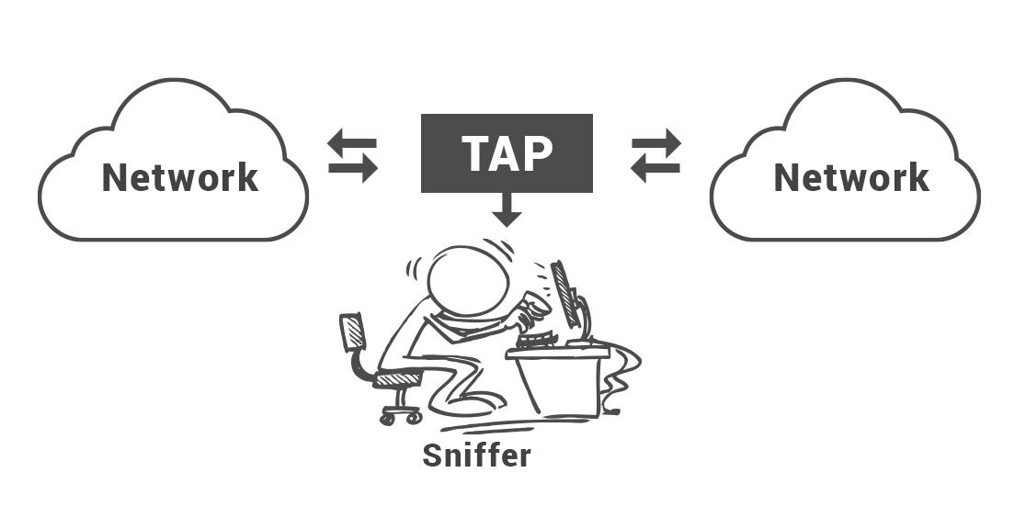
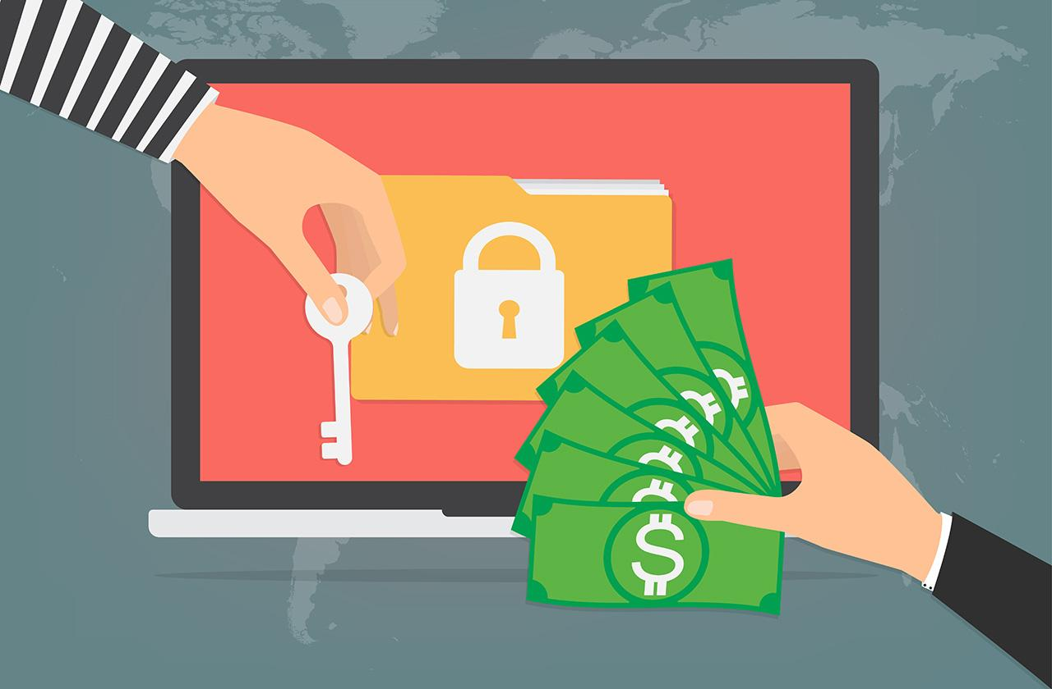
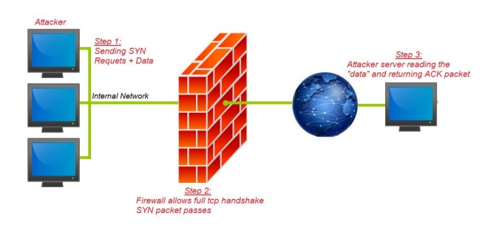
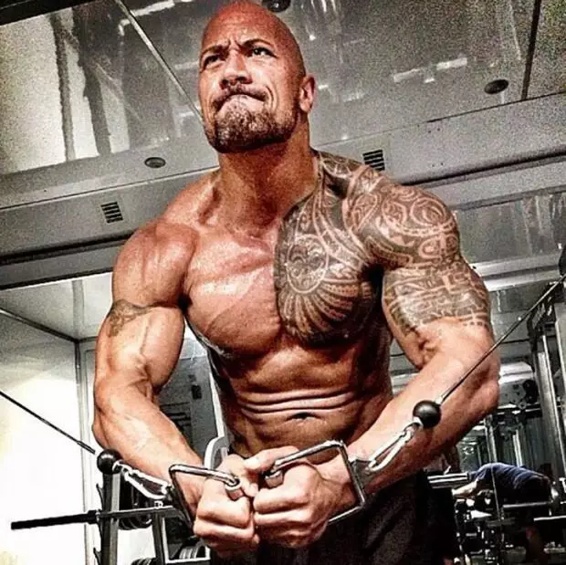
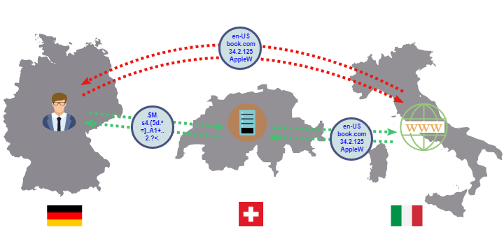
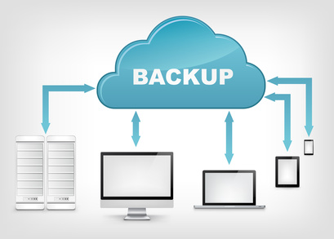
Attaque DDOS
(Déni de service)
Puissance: 3
Saturation d’un serveur par des requêtes en nombres envoyées de manière malveillante. La conséquence est l’interruption du fonctionnement du serveur, et ainsi du site web ou application en ligne.
Incident fâcheux : Tant que votre puissance ne dépasse pas celle du Ddos,
l’attaque continue et vous bloque 2Go de mémoire vive.
Cheval de Troie
Puissance: 2
Logiciel malveillant, d’apparence première inoffensif qui s’installer à votre insu dans votre système, pour se déclencher plus tard
Incident fâcheux: vous avez un malus de 3 pour le prochain tour et vous perdez un niveau&
Ecoute de paquet
(Sniffing)
Puissance: 4
Etant sur une page non sécurité lors d’une communication sur internet lors d’un achat, quelqu’un de malveillant a intercepté vos données personnelles envoyés
Vous perdez tous vos logiciels actifs
Psyb0t
Puissance: 6
Premier virus informatique capable d’infecter des routeurs. Les routeurs permettent de faire transmettre les informatiques d’une machine 1 vers une machine 2 sur un réseau, ce virus bloque les accès appelés « ports » d’un routeur
Vous perdez 2 niveaux et impossible d’échanger ou demande de l’aide aux autres joueurs pendant 2 tours
USB Killer
Vous avez introduit une clé usb trafiqué dans la machine de votre collègue. La clé provoque un choc électrique dans les circuits, ce qui grille totalement son disque dur. Il est donc obligé de mettre en fosse l’intégralité des objets mis en stockage.
Carte menace
Carte menace
Carte mencace
Carte menace
Carte bonus
Ransomware
Vous prenez en otage grâce à un logiciel malveillant les données de la machine d’un joueur de votre choix. Vous pouvez ainsi choisir l’objet de votre choix parmi ses logiciels.
Défense: Si le joueur visé à un objet « protection cryptage des données », l’attaque échoue.
FireWall
Effet: Défense +2
Application qui surveille et contrôle le flux d’information qui sort de l’ordinateur et définit la politique de sécurité (analyse de la provenance des données, le contenu etc).
Sto
Sauvegarde des données
Devant le phénomène des ransomware, vous avez décidé de sauvegarder vos données sur un serveur à distance, dit « cloud ». Vous pouvez utiliser cette carte pour vous immuniser d’une attaque de type « Ransomware » d’un autre joueur une seule fois
Mot de passe fort
Effet: +3 défense
Vous êtes passez de “clemsdu94” à “cLeM$dù9@4!!” comme mot de passe, il est désormais beaucoup plus sécurisé. Bien joué !
VPN
Effet: +3 défense
Vous mettez en place un Virtual private network, ainsi votre adresse IP est remplacé par un autre, ce qui vous rend “intracable”
Lors que vous jouez cette carte, vous êtes immunisé contre l’attaque directe d’un autre joueur, ou comme un virus. Défaussez la carte après usage
Carte bonus
Carte bonus
Carte bonus
Carte bonus
Carte bonus(usage unique

Slide 3

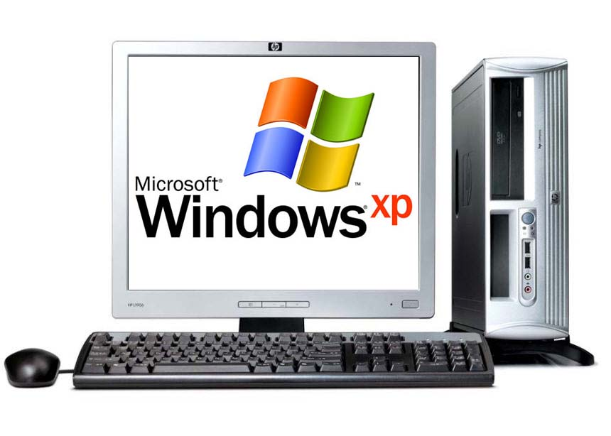
Windows XP
(OS Ancien)
Os le plus répandu dans les années 2000. Obsolète aujourd’hui d’un pdv sécurité mais tjr utilisé
Avantage: Donc plus de logiciels (+1 pour chaque équipement) Inconvénient: Du donc le plus exposé (Effet des virus +1)
Kali linux
OS pensé pour l’attaque et pénétration de système. Sur le modèle de debian linux
Avantage: Communauté Effet des logiciels offensitfs utilisé doublé Inconvénient:
Malus de -1 sur la puissance défensive
Whonix
Distribution de linux très sécurisée et qui assume l'anonymat de ses utilisateurs
Avantage: Communautébonus de 3 pour la défense Inconvénient:
Carte d’OS
Carte d’OS
Carte d’OS

Slide 4





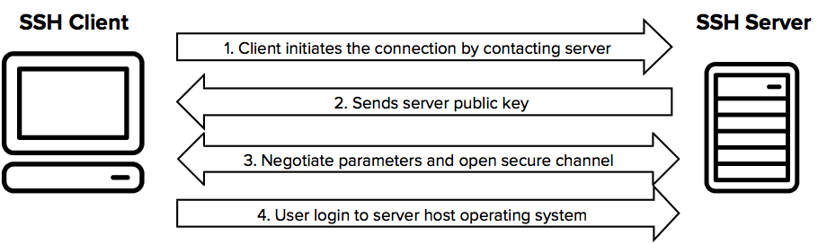
Votre petit frère
Après avoir oublié de verrouiller votre ordinateur, votre jeune frère l’utilise à votre ainsi pour jouer à des jeux en flash. Cependant, cette technologies étant assez peu fiable, il clique sur un lien de phishing, ce qui infecte votre machine. Défaussez le logiciel actif le plus fort de votre système.
HADOPI
Vous avez abusé du téléchargement illégal en ligne, et vous avez attiré l’attention des autorités locales, qui vous envoient une lettre. Gardez cette carte, c’est votre premier avertissement. Si vous en piochez une deuxième, vous perdez tous vos objets en stockage
Ecoute de paquet
(Sniffing)
Puissance: 4
Effet négatif: vous perdez le contrôle d’un de vos objets lors de cette attaque. Etant sur une page non sécurité lors d’une communication sur internet lors d’un achat, quelqu’un de malveillant a intercepté vos données personnelles envoyés
Hoax
Puissance: 3
Une rumeur sur internet dit qu’il faut envoyer son mot de passe facebook à une adresse pour participer à un concours
Si vous croyez à ce mensonge, vous perdez 2 cartes de locigiels actifs (toutes les cartes de logiciels actifs si vous en avez moins de 2)
USB Killer
Vous avez introduit une clé usb trafiqué dans la machine de votre collègue. La clé provoque un choc électrique dans les circuits, ce qui grille totalement son disque dur. Il est donc obligé de mettre en fosse l’intégralité des objets mis en stockage.
Carte malchance
Carte malchance
Carte mencace
Carte menace
Carte bonus
Mooc sur la sécurité
Vous avez suivi un mooc sur la sécurité informatique, vous avez beaucoup appris comment améliorer votre comportement en ligne. Vous gagnez 1 niveau de compétence
Kapersky Antivirus
Effet: Défense +2
Antivirus payant russe très réputé.
Sauvegarde des données
Devant le phénomène des ransomware, vous avez décidé de sauvegarder vos données sur un serveur à distance, dit « cloud ». Vous pouvez utiliser cette carte pour vous immuniser d’une attaque de type « Ransomware » d’un autre joueur une seule fois
Protocole SSH
Effet: +5 défense
Vous décidez d’utiliser un protocole SSH pour communiquer. Grace à ses transmissions sécurisée grace au concept de clé publique/privée, vous gagnez en surêté
VPN
Effet: +3 défense
Vous mettez en place un Virtual private network, ainsi votre adresse IP est remplacé par un autre, ce qui vous rend “intracable”
Lors que vous jouez cette carte, vous êtes immunisé contre l’attaque directe d’un autre joueur, ou comme un virus. Défaussez la carte après usage
Carte bonus Usage unique
Carte bonus
Carte bonus
Carte bonus
Carte bonus(usage unique

Slide 5
CARTES UNIQUES
4 cartes menace
12 cartes bonus
6 os
il nous manque :
cartes malchance
bonus (software, compétences,hardware)

